Slide 1
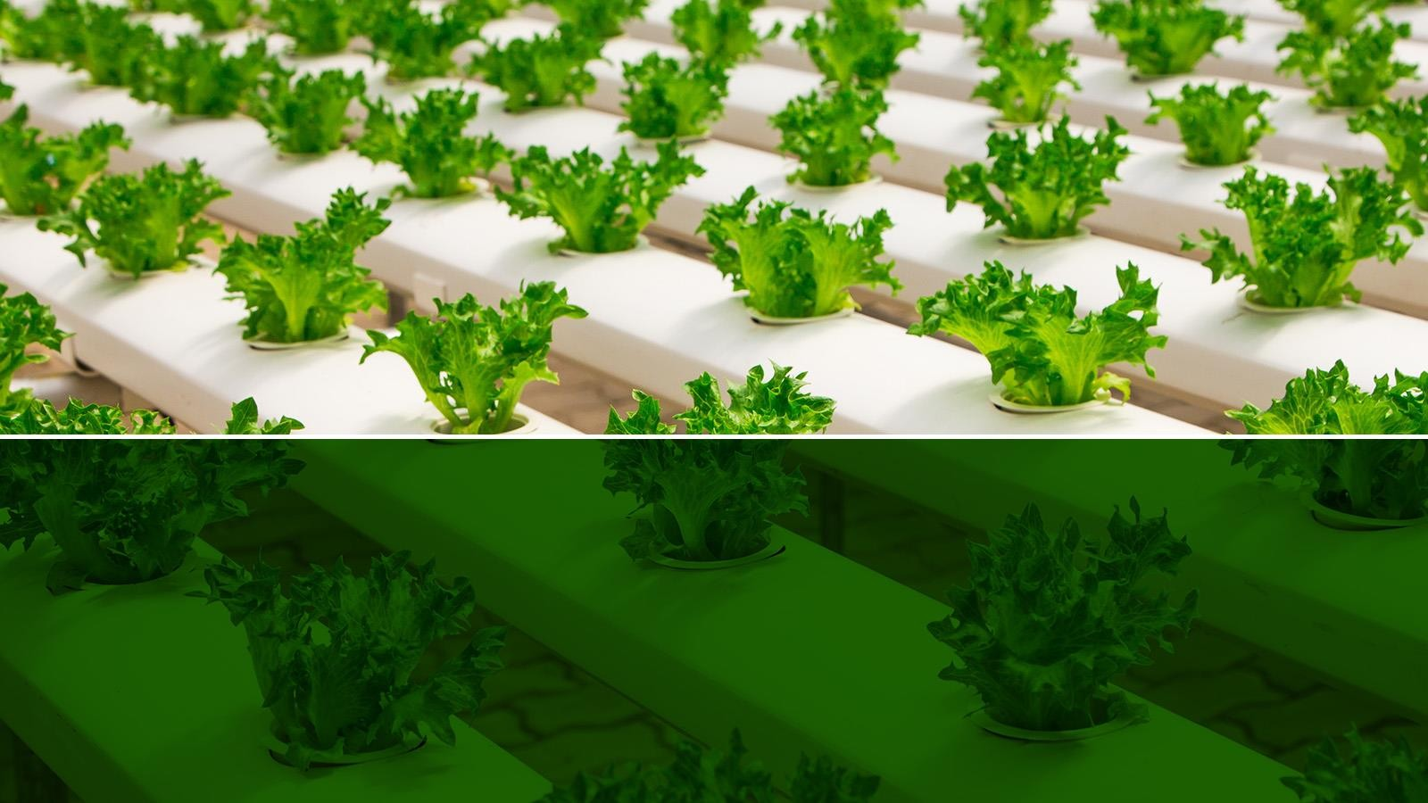
Manajemen Agribisnis

Slide 2
Referensi
Downey, WD. Dan SP. Ericson. 1989. Manajemen Agribisnis Edisi Kedua. Penerbit Erlangga. Jakarta
Drillon, C.D. 1971. Agribusiness Management Resource Materials
Geoffery G. Meredith et al. 1989. Introduction to Agribussines.
Kewirausahaan Teori dan Praktek. PT. Pustaka Binaman Presindo. Buku-buku Seri Management
Publikasi, Jurnal dan Makalah-makalah Seminar Agribisnis baik lokal maupun nasional

Slide 3
Manajemen Agribisnis
Mempelajari penerapan aspek manajemen dalam kegiatan agribisnis.
Untuk memberikan gambaran dan wawasan kepada mahasiswa menyangkut bagaimana penerapan aspek-aspek manajemen (perencanaan, pelaksanaan, dan pengendalian) diterapkan dalam kegiatan agribisnis

Slide 4
Pendahuluan
Manajemen adalah suatu proses yang khas, terdiri dari kegiatan
perencanaan,
pengawasan
pengorganisasian, menggerakkan,
yang dilaksanakan untuk menentukan
dan
serta
mencapai sasaran yang telah ditetapkan dengan bantuan manusia dan sumber-sumber daya lainnya (Tery)
Manajemen agribisnis pada prinsipnya adalah penerapan manajemen dalam sistem agribisnis.
Ilmu agribisnis ini ada keterkaitan dengan beberapa ilmu yang lain, yaitu ilmu pertanian dan ilmu pengambilan keputusan.
Karakteristik agribisnis yang khas yang membedakan dengan
manajemen lainnya

Slide 5
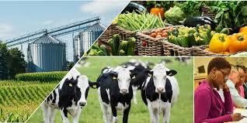
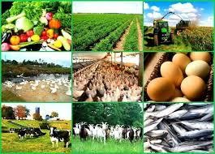
Pendahuluan
Bisnis dibidang agribisnis memiliki 5 keunikan: Keunikan aspek sosial, budaya, dan politik; keunikan karena adanya uncertainty dan produksi pertanian bebasis biologis; keunikan dalam derajat/intervensi politik pemerintah; keunikan dalam kelembagaan pengembangan teknologi; perbedaan struktur persaingan pasar.

Slide 6
Pendahuluan
Agribisnis dapat dibagi menjadi tiga sektor yang saling tergantung secara ekonomis, yaitu sektor masukan (input), produksi (farm), dan sektor keluaran (output).
Agribisnis secara luas mencakup keseluruhan perusahaan yang terkait dengan kegiatan seluruh produksi, pemprosesan, dan penyebaran melalui penjualan baik secara Borongan dan eceran kepada konsumen (Soekartawi, 2005).

Slide 7
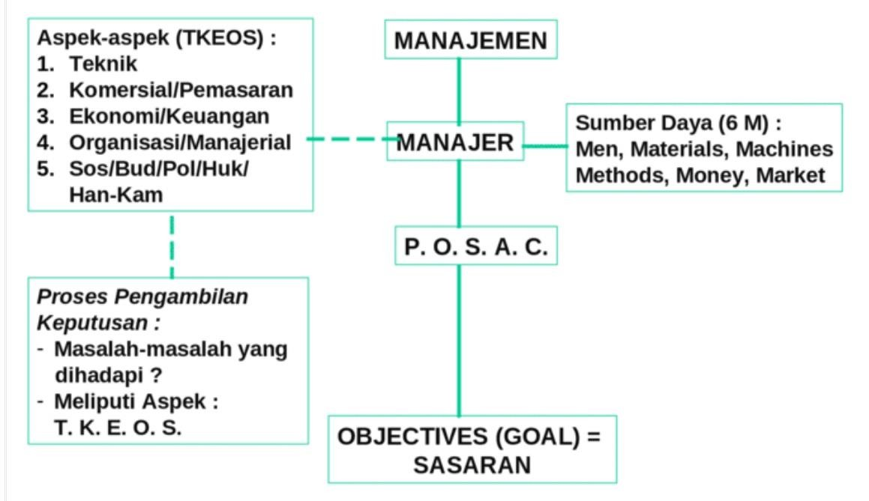
Pendahuluan

Slide 8
Pengertian
Manajemen Agribisnis adalah “proses penggunaan sumber daya organisasi untuk mencapai tujuan organisasi secara efektif dan efisien guna mendapatkan keuntungan yang sebesa-besarnya dalam usaha di bidang pertanian dari mulai proses produksi, penggunaan sarana produksi, penanganan pasca panen, pengolahan hasil sampai pemasaran”

Slide 9
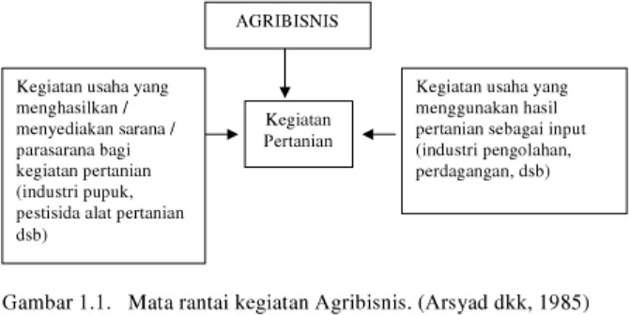
Konsep dan Sistem Agribisnis
Konsep Agribisnis adalah suatu kesatuan kegiatan meliputi salah satu atau keseluruhan dari mata produksi, pengolahan hasil dan pemasaran yang hubungannya dengan pertanian dalam arti luas.
yang rantai
ada

Slide 10
Konsep dan Sistem Agribisnis
Kemajuan agribisnis → menyempitkan spesialisasi fungsional dan semakin jelasnya pembagian kerja berdasarkan fungsi2x sistem agribisnis.
Agribisnis merupakan suatu sistem bila akan dikembangkan harus terpadu dan selaras dengan semua subsistem didalamnya

Slide 11
Konsep dan Sistem Agribisnis
Sub-sistem agribisnis:
-Sub-sistem factor input pertanian (sub-sistem agribisnis hulu) = pengadaan saprotan (benih, bibit, pupuk, makanan ternak, pestisida, pemberantas hama, dan alat produksi pertanian)
-Sub-sistem produksi pertanian (sub-sistem budidaya pertanian)= produksi bahan pangan, perkebunan, perikanan, peternakan, dan hortikultura.
-Sub-sistem pengolahan hasil pertanian (sub-sistem agribisnis/agroindustri hilir) = pengolahan produk hasil pertanian dan pemasaran
-Sub-sistem kelembagaan penunjang (Lembaga penunjang agribisnis): keuangan, pertanahan, peneliti, koperasi, dan penyuluhan

Slide 12
Ruang Lingkup Agribisnis
Up Stream
Seed
Fertilizer
On Farm
Planting
Nurturing
Down Stream
Distribution
Marketing
Pesticide
Harvesting
Etc.
Etc.
Processing
Supporting
Education& Training
Banking & Insurance
Services, Etc.
R&D
Policy

Slide 13
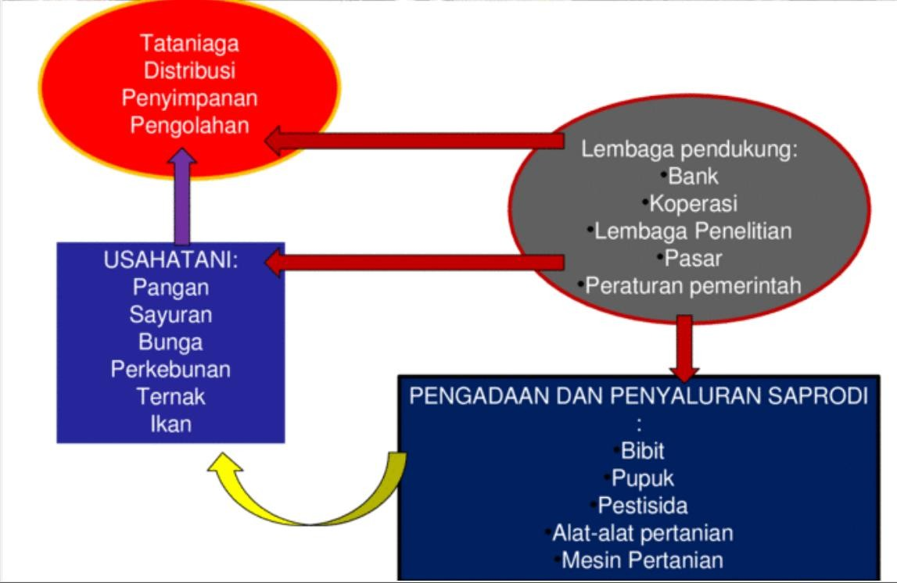
Keterkaitan sub-sistem agribisnis

Slide 14
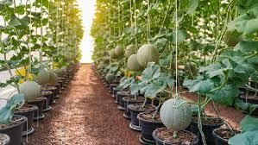
Subsistem agribisnis yang mana?

Slide 15
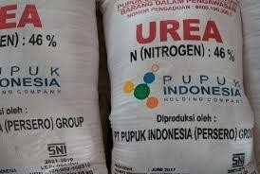
Subsistem agribisnis yang mana?

Slide 16
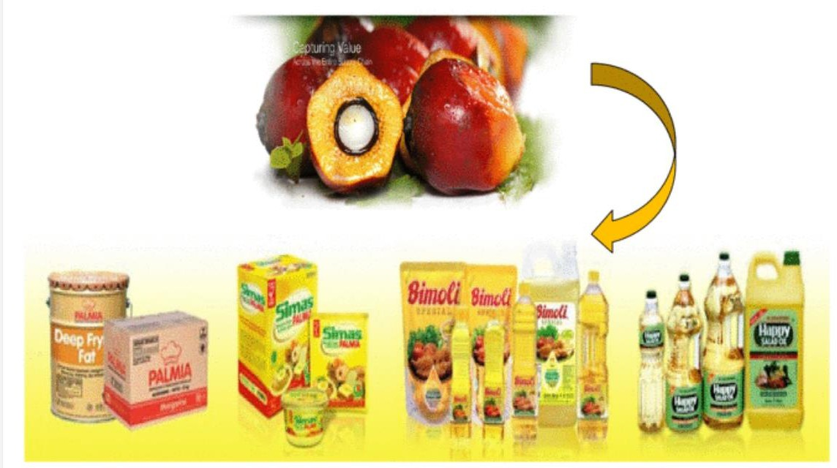
Subsistem agribisnis yang mana?

Slide 17
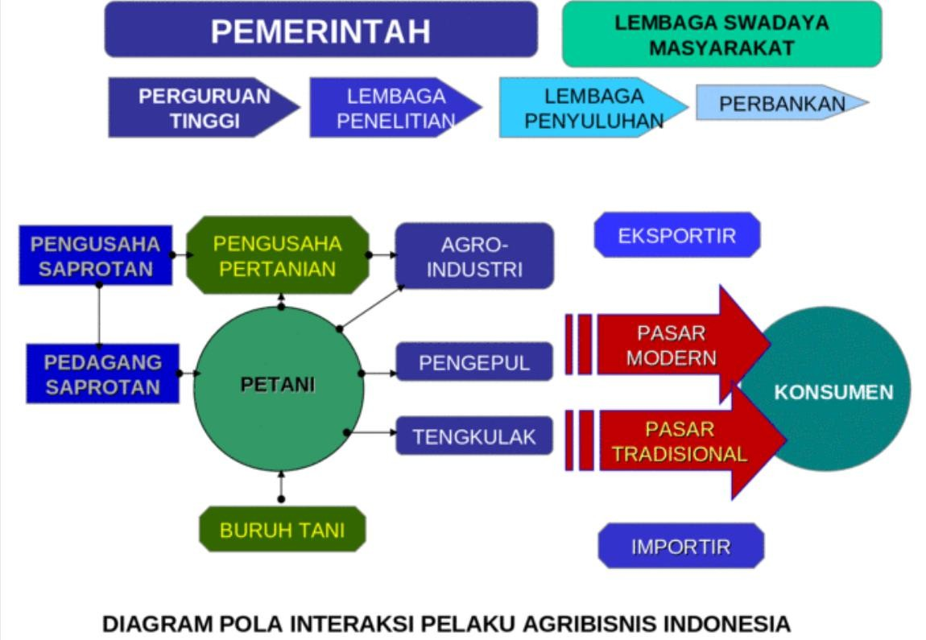
Integrasi Vertikal

Slide 18
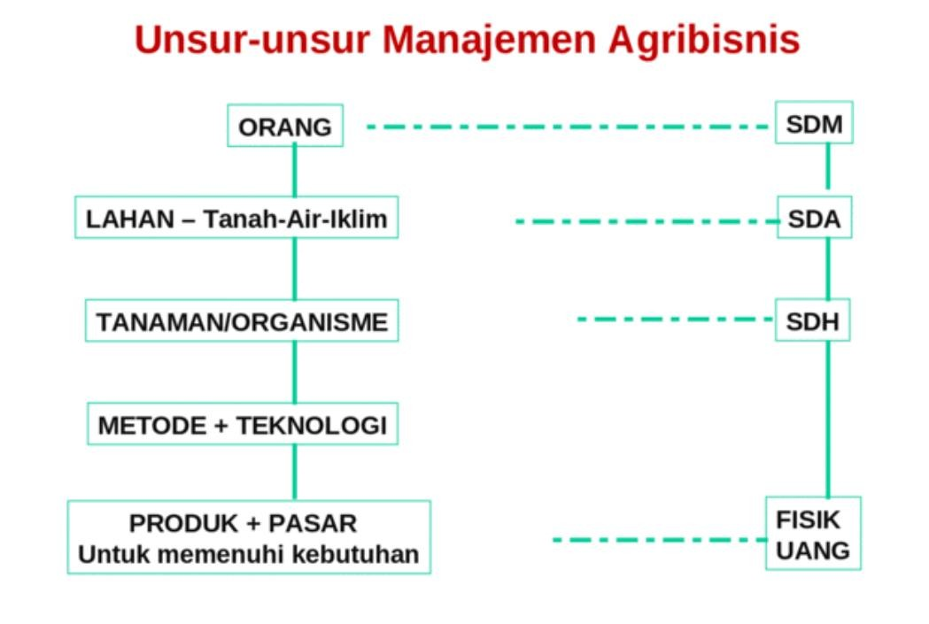
Manajemen Agribisnis

Slide 19
Aspek Implementasi Manajemen Agribisnis
Manajemen Produksi
Manajemen Pemasaran
Manajemen Keuangan
Manajemen Personalia/SDM

Slide 20
Model Usaha Agribisnis
Petani harus terlibat langsung dalam subsistem agribisnis mulai dari hulu sampai hilir.
Melaksanakan perbaikan penerapan teknologi produksi yang baik
Berorientasi pasar atau preferensi konsumsi
Menerapkan sistem manajemen mutu

Slide 21
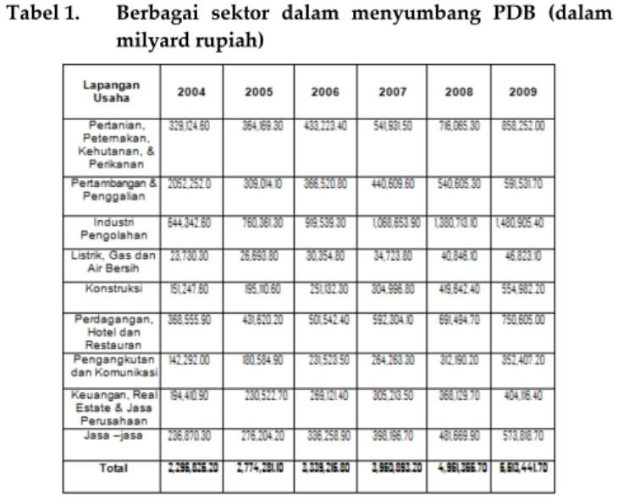
Peran Agribisnis dalam Pembangunan Nasional

Slide 22
Peran Agribisnis dalam Pembangunan Nasional
Sektor agribisnis penghasil makanan pokok
penduduk.
Penyumbang terbesar PDB
Peranan agribisnis dalam perolehan devisa
Peranan agribisnis dalam mewujudkan
pemerataan pembangunan
Peranan agribisnis dalam pelestarian lingkungan
Agribisnis memiliki keterkaitan sectoral yang
tinggi

Slide 23
Bagaimana Prospek Agribisnis di Indonesia?

Slide 24
Prospek Agribisnis di Indonesia
Letak geografis dan agroklimat
Kondisi lahan yg relatif subur
Sarana dan prasarana irigasi (DAS, bendungan, dll)
Kebijakan pemerintah yg masih menempatkan sektor pertanian sbg prioritas

Slide 25
Bagaimana Hambatan Agribisnis di Indonesia?

Slide 26
Hambatan Agribisnis di Indonesia
Lokasi terpencar2 shg menyulitkan pembinaan dan pencapaian efisiensi
Sarana dan prasarana belum merata
Adanya pemusatan agroindustri di kota besar, shg biaya menjadi mahal
Sistem kelembagaan (pedesaan) masih lemah

Slide 27
Mengapa diperlukan kajian agribisnis?

Slide 28
Mengapa Perlu kajian Manajemen Agribisnis?
Peningkatan kualitas produk
Kontinuitas bahan baku pertanian
Kemampuan menerobos pasar internasional
Kemampuan mengantisipasi pasar

Slide 29
Bagaimana strategi untuk mengembangkan sistem Agribisnis?

Slide 30
Strategi Pengembangan Agribisnis
Pembangunan agribisnis secara simultan dan harmonis
Membangun agribisnis adalah membangun keunggulan bersaing diatas keunggulan komparatif
Menjadikan agroindustri sebagai a leading sector
Dukungan industri agro otomotif dalam pengembangan sistem agribisnis
Pengembangan sistem agribisnis melalui reposisi koperasi agribisnis
Pengembangan sistem agribisnis melalui pengembangan sistem informasi agribisnis
Dukungan perbankan dalam pengembangan sistem agribisnis di daerah
Pengembangan strategi pemasaran

Slide 31
TERIMA KASIH
dan SELAMAT BELAJAR

